Slide 1
বিসমিল্লাহির রাহমানির রাহিম

Slide 2
পাঠ পরিচিতি
শ্রেণিঃ একাদশ
বিষয়ঃ ইসলামের ইতিহাস ও সংস্কৃতি ১ম পত্র
অধ্যায়ঃ তৃতীয়
পাঠের শিরোণামঃ খুলাফায়ে রাশেদিন
চামেলি আফরোজ
প্রভাষক:
ইসলামের ইতিহাস ও সংস্কৃতি
সফিউদ্দিন সরকার একাডেমী এন্ড কলেজ
মোবাইল নং:01711565687
তৃতীয় খলিফা হযরত উসমান

Slide 3
তৃতীয় খলিফা হযরত উসমান বিন আফফান(রা.)
৬৪৪ থেকে ৬৫৬ খ্রিঃ পযর্ন্ত

Slide 4
nhiZ Dmgvb web Avddvb (iv.)
Rb¥ I esk cwiPq
Bmjvg c~e©Rxeb
Bmjvg MÖnb
Bmjv‡gi wL`gZ
wLjvdZ jvf
যুননুরাইন

Slide 5
হযরত ওসমান এর পরিচয়
৩য় খলিফা
জন্মঃ ৫৭৬ খ্রিঃ
মাতাঃ আরওরা বিনতে কুরাইজ
ইসলাম ধর্ম গ্রহণঃ
৬১০ খ্রিঃ
মৃত্যঃ
১৭ জুন ৬৫৬ খ্রিঃ
বংশঃ কুরাইশ বংশের উমাইয়া গোত্রে
পিতাঃ আফফান
শাসনকালঃ
৬৪৪ – ৬৫৬ খ্রিঃ (মোট =১২ বছর)
৩৪ বছর বয়সে ইসলাম গ্রহণ

Slide 6
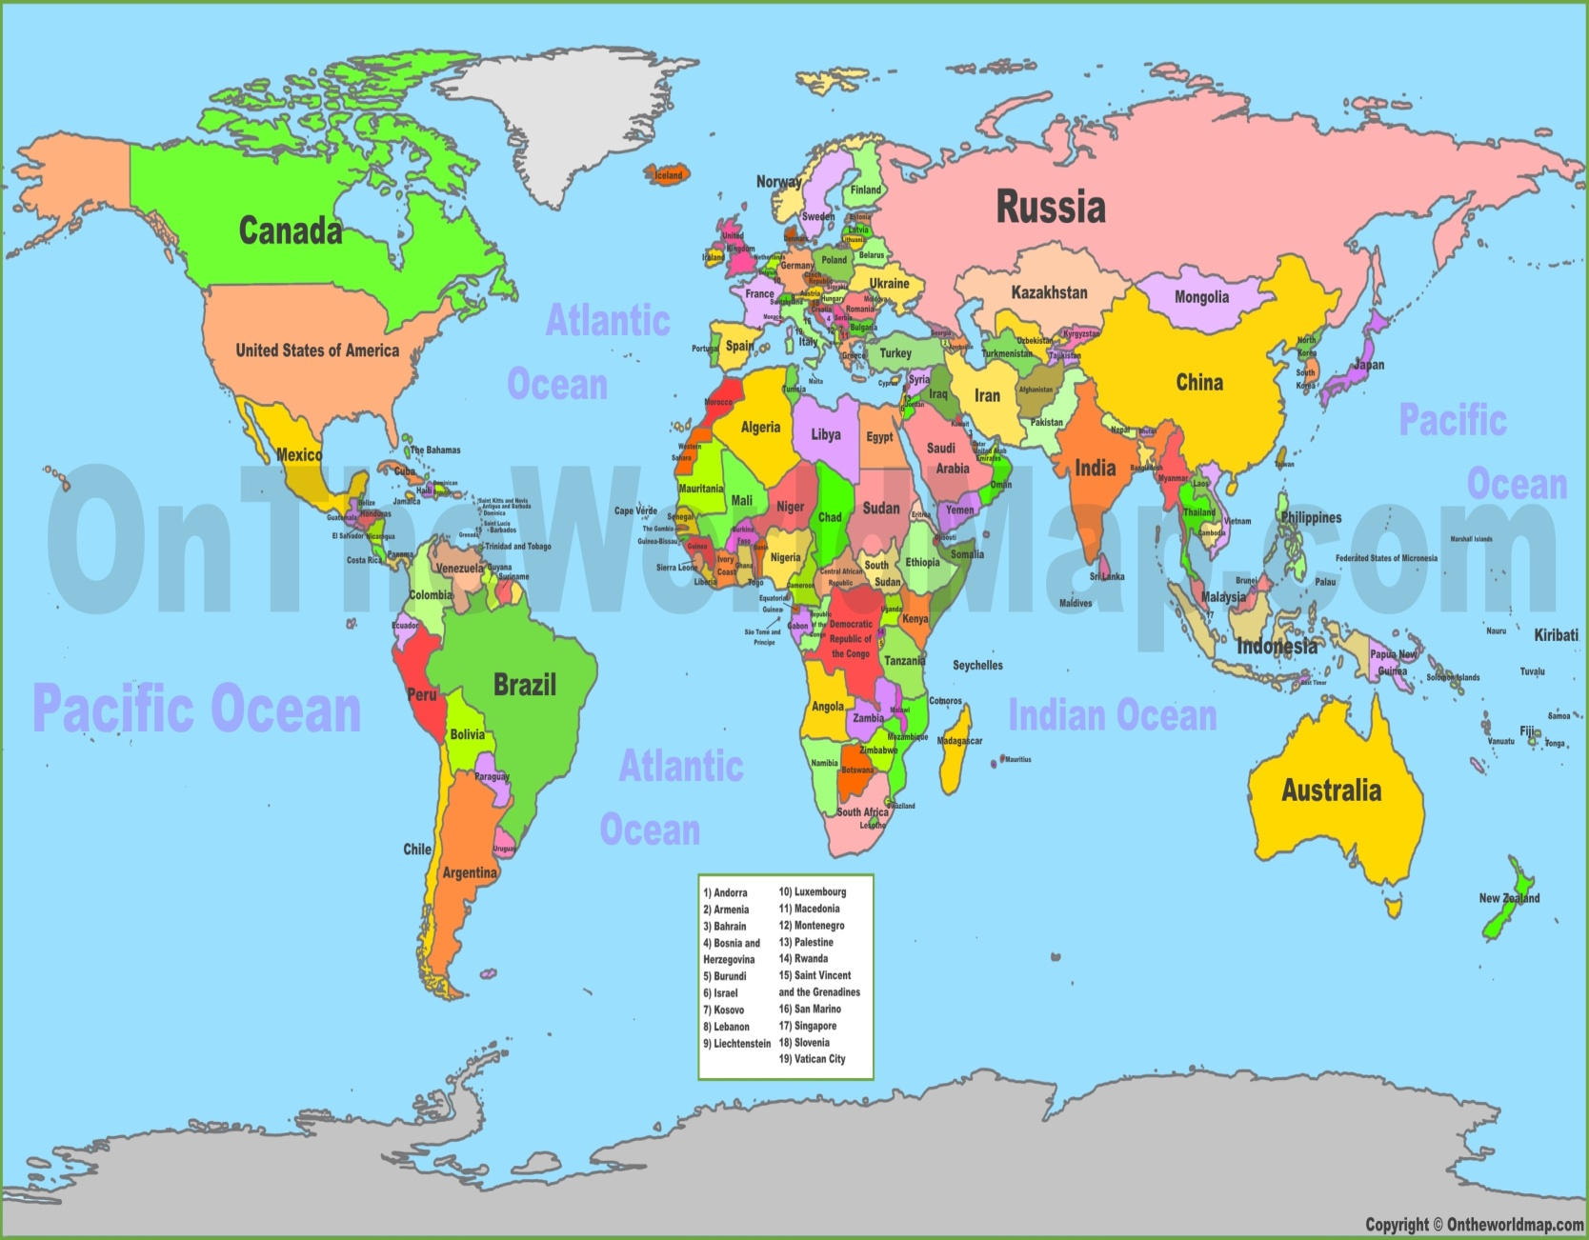
উসমানের রাজ্য জয় ও খিলাফতের সম্প্রসারণ

Slide 9
হযরত ওসমান (রাঃ) এর প্রশাসন ব্যবস্থা

Slide 10
হযরত উসমানের ইন্তেকাল
১৭ জুন ৬৫৬ খ্রিঃ

Slide 11
হযরত উসমানের এর বিরোদ্ধে আনিত অভিযোগ
খিলাফতের শেষের ছয় বছরে খলিফার দুর্বলতার সুযোগে তার বিরোদ্ধে লোকজন কিছু অভিযোগ তুলেন

Slide 12
স্বজনপ্রীতির অভিযোগ

Slide 13
কুরআন শরিফ দগ্ধীভূতকরণ

Slide 14
বায়তুলমালের অর্থ আত্বীয়স্বজনকে দান

Slide 15
সরকারি চারণভুমি নিজস্ব কাজে ব্যবহার

Slide 17
আবু যর আল গিফারীকে নির্বাসন

Slide 18
কাবাগৃহ সম্প্রসারণ

Slide 19
হযরত উসমান (রা.)-এর হত্যার কারণ
হাশেমী ও উমাইয়া গোত্রের বিরোধ
হযরত আলীর সমর্থকদের প্ররোচনা
আনসার মোহাজেরদের মধ্যে বৈষম্য
গণতান্ত্রিক শাসন
ইবনে সাবার অপপ্রচার
খলিফার সরলতা

Slide 20
হযরত উসমান (রা.)-এর হত্যার প্রত্যক্ষ কারণ
খলিফা হযরত ওসমান (রা.)-এর হত্যাকান্ডের প্রত্যক্ষ কারণ ছিল খলিফা ওসমানের প্রধান উপদেষ্টা ও জামাতা ‍মারওয়ানের উমাইয়া প্রাধান্য নীতি ও ধ্বংশাত্বক কার্যকলাপ।

Slide 21
হযরত উসমান (রা.)-এর হত্যার ফলাফল
খিলাফতের পবিত্রতা নষ্ট
গৃহযুদ্ধের সুচনা
মদিনার প্রাধান্য লোপ
গণতন্ত্রের সমাধি ও রাজতন্ত্রের সুচনা
মুসলিম সমাজের বিভক্তি

Slide 24
হযরত ওসমান গণির (রা) চরিত্র
ক-সরলতা-
খ-দানশীল
গ-আল্লাহ ভীতি
ঘ-লজ্জাশীল

Slide 25
পাঠের মূল্যায়ন

Slide 26
১। হযরত ওসমান (রা) কত খ্রিস্টাব্দে খিলাফত লাভ করেন?
২। হযরত ওসমান (রা) কত বছর খিলাফত পরিচালনা করেন?
৩। হযরত ওসমান (রা) এর পিতার নাম কী?
৪। হযরত ওসমান (রা) কত খ্রিস্টাব্দে ইসলাম ধর্ম গ্রহণ করেন?
৫। হযরত ওসমান (রা) এর স্ত্রীদের নাম কী?
৬। কার নেতৃত্বে হযরত ওসমান (রা) কে হত্যা করা হয়?

Slide 27
১। উত্তরঃ ৬৪৪ খ্রিঃ।
২। উত্তরঃ ১২ বছর।
৩। উত্তরঃ আফফান।
৪। উত্তরঃ ৬১০ খ্রিঃ।
৫। উত্তরঃ রুকাইয়া ও উম্মে কুলসুম।
৬। উত্তরঃ মুহাম্মদ বিন আবু বকর

Slide 28
হযরত উসমান (রা.) কবে কোথায় জন্মগ্রহন করেন?
576 খ্রিস্টাব্দে মক্কার বিখ্যাত কুরাইশ বংশে জন্মগ্রহণ করেন।

Slide 29
হযরত উসমান (রা.) এর পিতা ও মাতার নাম কি?
হযরত উসমান (রা.) কত খ্রিস্টাব্দে খিলাফত লাভ করেন?
হযরত উসমানের পিতার নাম আফফান এবং মাতার নাম আরওয়াহ
644 খ্রিস্টাব্দে

Slide 30
ইনশাআল্লাহ! আবার দেখা হবে

